Slide 1
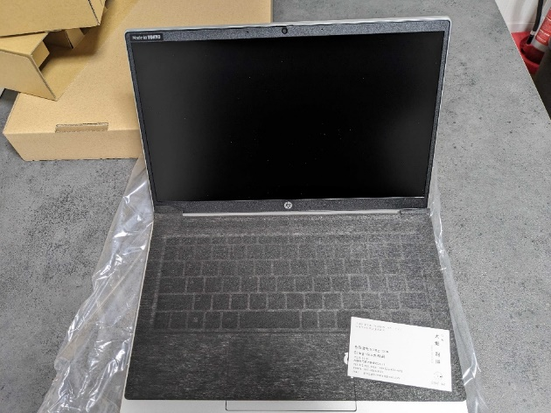
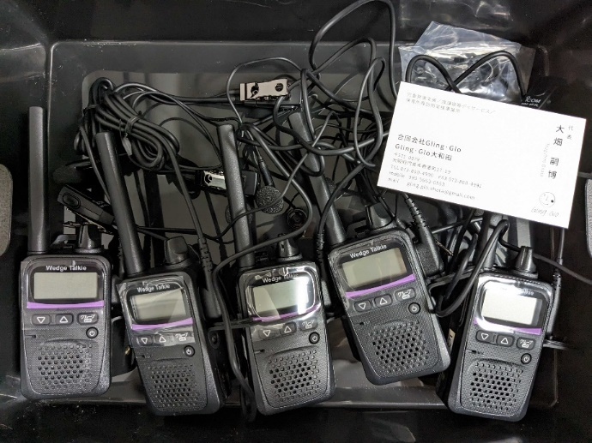
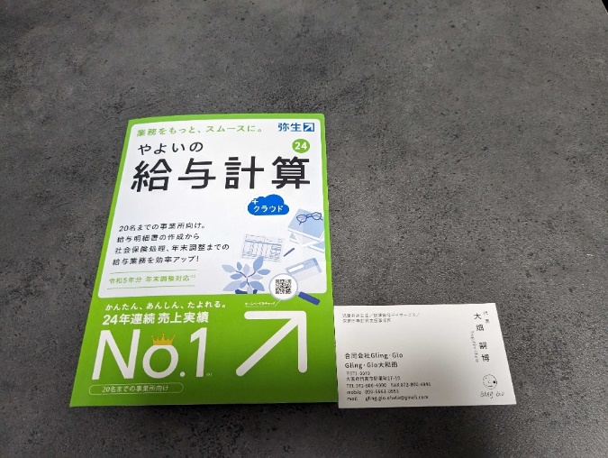
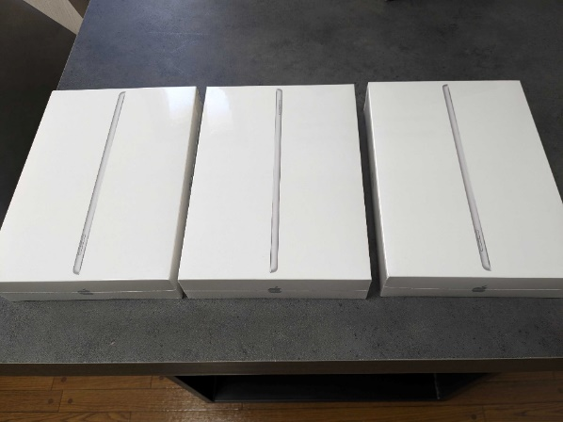
令和５年度（令和４年度からの繰越分）障がい福祉分野のICT導入支援事業
【法人名】合同会社Gling・Glo
【事業所名】Gling・Glo大和田
【提供サービス】児童発達支援・放課後等デイサービス
タブレット、 ノートパソコン、 インカム、 給与計算システムを導入することで
それぞれの業務効率を大幅に削減することに成功！
導入機器等の内容
パソコン：１台
タブレット：３台
インカム：５台
ソフトウェア（□記録 □情報共有 □請求 □勤怠管理 □シフト表作成 ■人事給与）
➪給与の支給額や年末調整が自動計算できるソフトウェア
導入の理由（抱えていた課題）
自閉スペクトラム症の児童などの支援、訓練の際のスケジュールや絵カード作成において、作成→プリントアウト→ラミネートの時間に大きく時間がかかっていた。
２．勤怠管理と人員配置の管理を紙媒体で行っており、給与計算の際は、紙媒体の資料を確認し
ながら計算する必要があるため時間がかかっていた。給与計算ができるソフトウェアを導入
したかったが、ソフトウェア導入のためのノートPCがなかった。
３．機能訓練指導室が一階と二階に分かれているため、支援スタッフ間の連携が取りづらかった。

Slide 2
令和５年度（令和４年度からの繰越分）障がい福祉分野のICT導入支援事業
【法人名】合同会社Gling・Glo
【事業所名】Gling・Glo大和田
【提供サービス】児童発達支援・放課後等デイサービス
タブレット、 ノートパソコン、 インカム、 給与計算システムを導入することで
それぞれの業務効率を大幅に削減することに成功！
導入の効果（詳細）
・タブレットとノートパソコンを導入することで、スケジュール作成や支援記録作成のおけるアナログ作業が減少した。
・インカムを導入することで一階担当職員、二階担当職員が無線で情報共有できることで行き来しなくて済むようになった。業務時間の削減、職員の体力の消耗の問題も解消された。
・給与計算システムで一括で勤怠管理から給与計算まで一連で行うことで、従業員の個人管理業務を削減できた。
年間業務時間削減率： 63 ％
→これにより確保できた時間を「職員の有給取得など ワークライフバランスの確立 」に活用した！
費用縮減額： 「112,000」円
→これにより確保できたお金を「常勤職員の賞与の一部」へ充当した！

Slide 3
令和５年度（令和４年度からの繰越分）障がい福祉分野のICT導入支援事業
【法人名】合同会社Gling・Glo
【事業所名】Gling・Glo大和田
【提供サービス】児童発達支援・放課後等デイサービス
タブレット、 ノートパソコン、 インカム、 給与計算システムを導入することで
それぞれの業務効率を大幅に削減することに成功！
導入の進め方
・ソフトウェアについて、給与計算を外注していた社会保険労務士に初期設定や従業員情報の登録を依頼し、操作の指導を受けた。
・苦労した点は、操作に慣れることやタブレットやインカム等の電子器具操作が苦手な職員への操作の説明が必要であったことであった。
職員の声
〈良かった点〉
インカムの導入によって、今までは支援中、1階、2階と事務所のスタッフが階段を上り下りし、事務所の鍵の開け閉めなどして情報連携をしていたところ、ワンタッチで情報共有できるようになり支援が楽になった。
〈他に導入したい機器等とその理由〉
今後はクラウドやストレージでの情報共有や業務管理などが当たり前になってくる中、ＡＩの活用を持って業務効率を図りたいと思っているので、来年度はAIでの基盤の支援計画の作成や支援記録の蓄積、アルゴリズムの収集などを検討していきたい。

